Slide 1
EVALUACIÓN VIII COLOQUIO DE INFANCIA 200 AÑOS DE HISTORIAS E IMAGINARIOS DE INFANCIA: NARRATIVAS, PRÁCTICAS Y POLÍTICAS.
Presentado por Sandra Patricia León Sosa
Maestría en Infancia y Cultura
Código 20192123032

Slide 2
Mesa Nº1: : Historia, imaginarios y representaciones sobre Infancia
Entender los imaginarios sociales como múltiples y variadas construcciones mentales compartidas de significancia practica del mundo (Baeza, 2003, 2008).

Slide 3
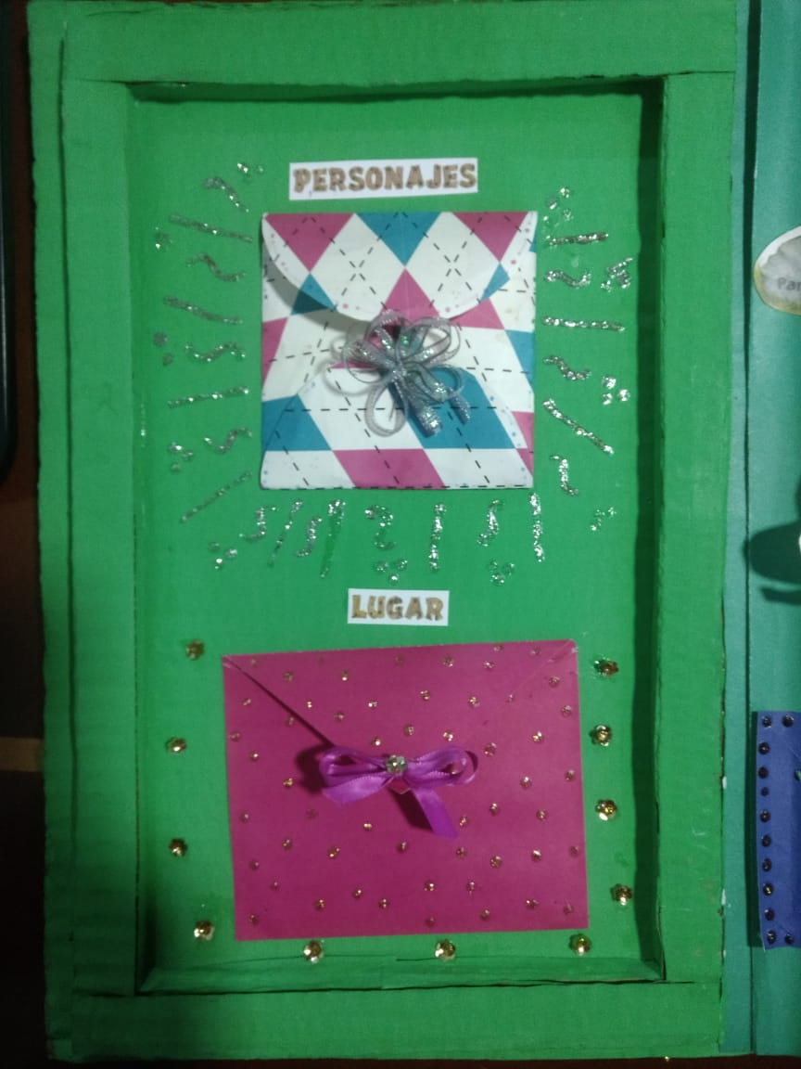
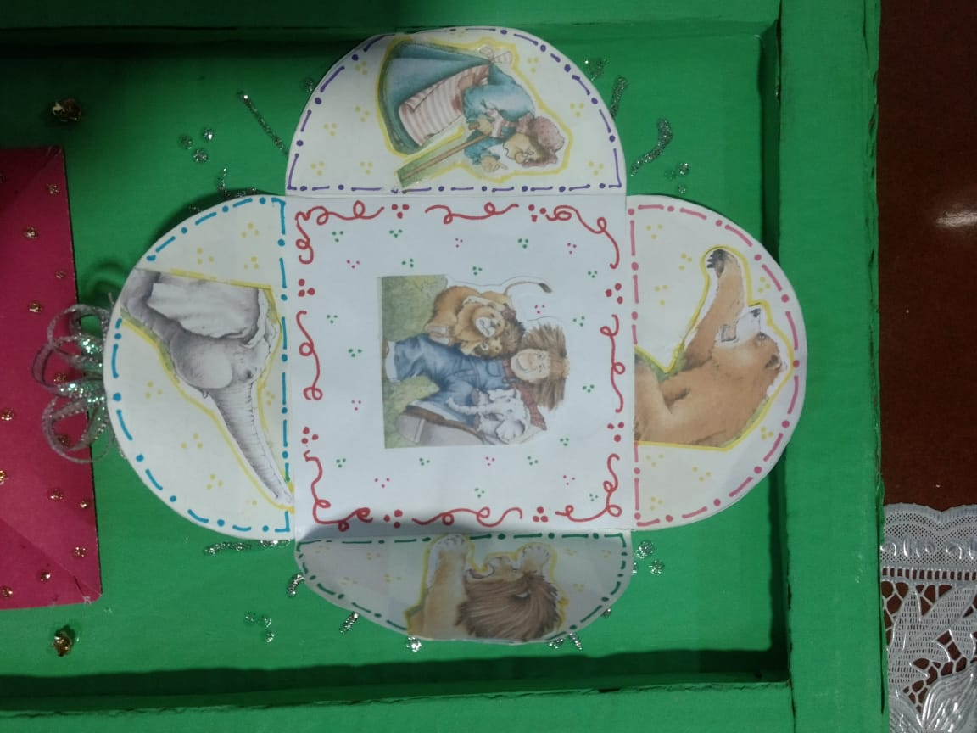
Imago – relato Cuento “El más poderoso”

Slide 4
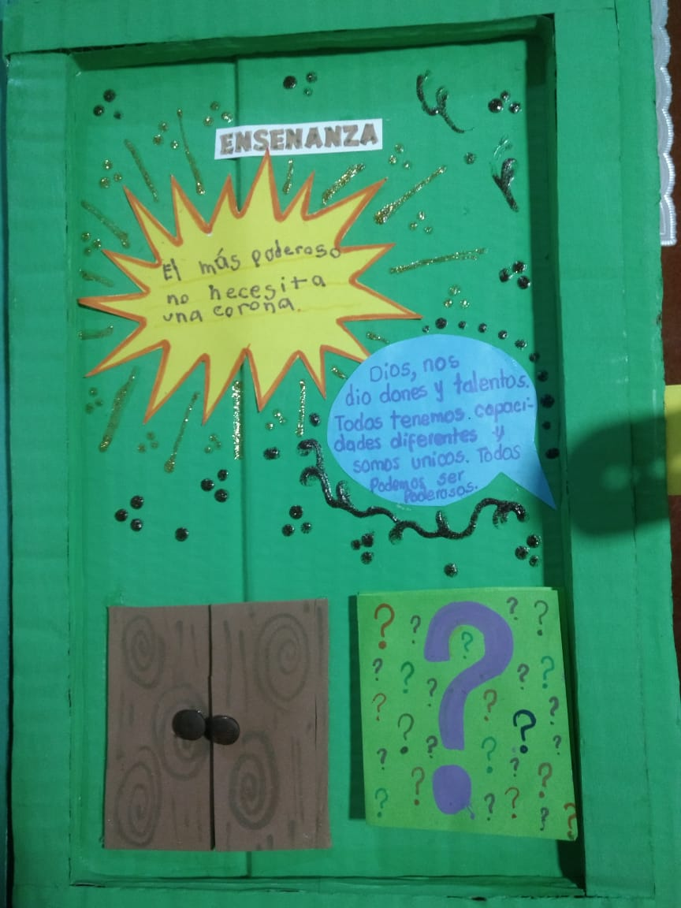
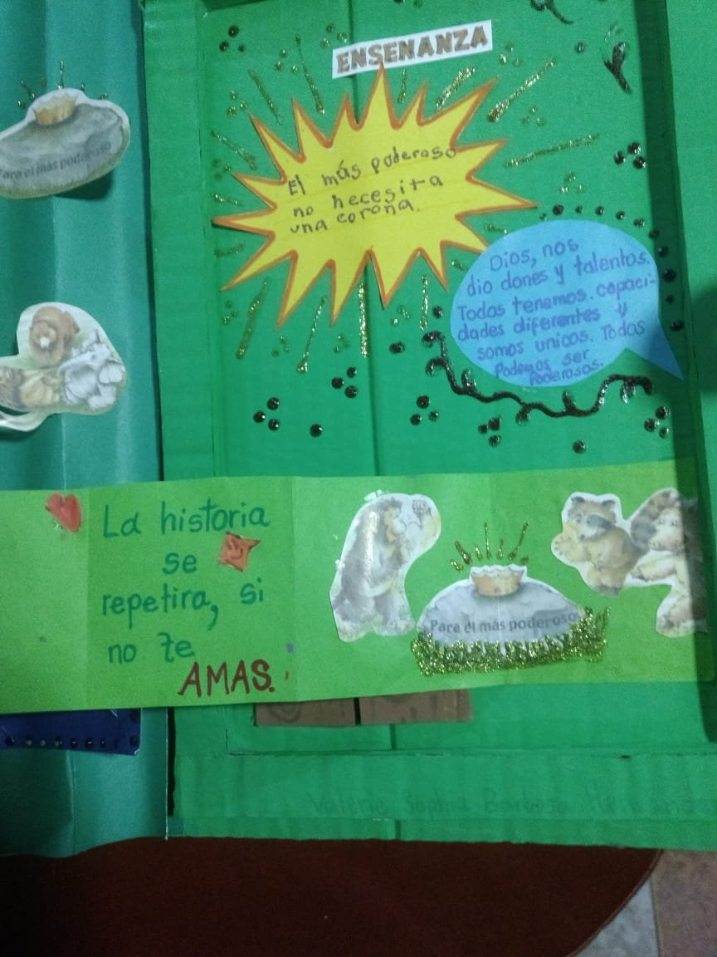
Cuento “El más poderoso”

